Slide 1
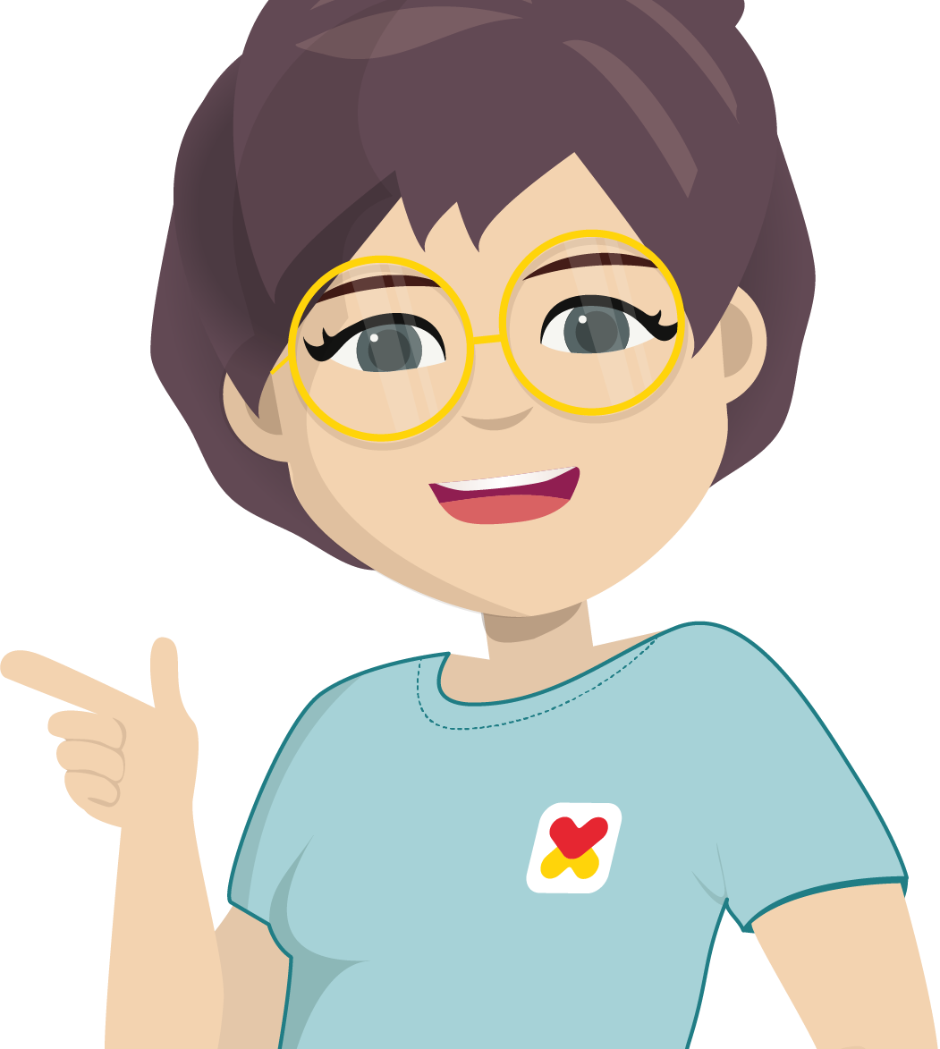
SDV
Myt eller fakta?
Material för att skapa engagemang
och kunskap.
Spara hem en egen kopia av filen innan du gör egna ändringar!

Slide 2
Syfte med ”SDV – myt eller fakta?”
Det här materialet är riktat till dig som driver förändringsarbete för SDV. Antingen i rollen som om chef och/eller som person i en utrullningsorganisation. Använd materialet till exempel som engagemangshöjare vid större möten, eller för att få igång dialog i en grupp. Någon med god kunskap om SDV behöver leda eller medverka i övningen. I anteckningsfältet finns stöd (ej facit) till bilderna för den som leder övningen.
Det finns en del felaktiga föreställningar om SDV. Det kan skapa onödigt förändringsmotstånd.
Det finns också fakta om SDV som behöver befästas, för att man i nästa steg ska kunna börja fundera på vad det kan innebära för en själv och den egna arbetsgruppen.
Här ges några påståenden om SDV. Vissa sanna, andra falska. Några lite både- och.
Använd de som passar bra för er!
Syftet med att gå igenom dessa påståenden är att avliva myter, och befästa fakta – på ett lite humoristiskt sätt som engagerar.
Har du hört fler rykten som kan göra förändringströskeln högre i onödan?
Lägg gärna till om du har egna exempel; om frågor/surr/rykten/oro som finns hos just er.
Låt gärna de medverkande vrida och vända på argument, men se till att dialogen landar tydligt i vad som gäller. Därför bra med en väl insatt person som leder övningen, eller medverkar i den.

Slide 3
Så här kan materialet kan användas
Myt/Fakta-påståendena kan användas på många olika sätt. Hitta gärna på ert eget!
Här ett exempel som inspiration.
Som övning på ett större möte:
Skriv ut påståendena på papper (alternativt visa som ppt-bild).
Moderatorn/mötesledaren håller upp ett påstående för publiken och ber dem fundera: är detta en myt eller fakta?
Publiken har fått utskrivna skyltar Myt respektive Fakta. Gärna att publiken sitter i öar, med en uppsättning Myt/Fakta per grupp, annars kanske två och två. Lite samtal i gruppen eller med grannen, och sedan hålla upp skylten man valt.
Moderatorn berättar om påståendet är en myt eller fakta; antingen själv, eller genom att man tar in en ”expert” på plats som får resonera om vad och varför. Expert/experter extra bra eftersom de kan skifta beroende på ämne. Chans att visa upp trygga tillförlitliga ambassadörer.
Om påståendet är en myt river man papperet och slänger i papperskorgen. Om det är fakta sätter man upp på en tavla/väggen
Myt/Fakta kan med fördel läggas som lättsamt avbrott lite då och då i en längre mötesagenda. Dvs ta ett eller några påståenden åt gången – inte alla på en gång.
Tanken är att det inte ska vara så allvarligt, utan även kunna locka till skratt!

Slide 4
”SDV är omodernt.
Dessutom är det ett amerikanskt system.”

Slide 5
”SDV är omodernt.
Dessutom är det ett amerikanskt system.”
Myt
Notes:
SDV bygger förvisso på ett amerikanskt system i grunden. Men nu har det blivit svenskt. Och det är en av anledningarna till att det tagit så pass lång tid. Nu har vi skräddarsytt det efter just våra skånska förhållanden och behov. Flera hundra av våra egna kliniker och medarbetare har jobbat med den här anpassningen de senaste åren.
– Så snarare är det svenskt, och nytt!
Namnet ”Millennium” säger ju något om när själva programmet ursprungligen togs fram… Ja, det var ju ett tag sedan – men det betyder inte att det är utdaterat! Det har snarare hunnit utvecklas och bli stabilt och uppdaterat.
SDV – Skånes digitala vårdsystem – är också så mycket mer än bara ett program! Det är ett nytt arbetsverktyg i vardagen, som hjälper oss med vårdinformation och överblick på ett helt nytt sätt. Det är en av anledningarna till att vi inte säger att vi bara inför Millennium – vi inför SDV; ett nytt sätt att arbeta med vårdinformation.

Slide 6
” Det kommer bli mycket fler klick.
Det kommer ta mycket mer tid.”

Slide 7
” Det kommer bli mycket fler klick. Det kommer ta mycket mer tid.”
Både/och
Notes:
SDV är byggt för att vara ett säkert system, även vad gäller integritet och patientdata. Vi behöver följa PDL (bättre än vad som görs idag).
Det gör att det kommer att krävas fler aktiva val – det vill säga fler klick – ju mer information man vill se om patienten.
Bygger på att man ska fatta medvetna beslut om att klicka vidare för att se mer information. Så ja; ibland blir det fler klick.
Men kommer detta att ta mycket mer tid? Osäkert. Kan faktiskt bli så att det tar mindre tid, eftersom man inte längre behöver sålla i lika stora informationsmängder. Och ju mer van man blir vid systemet, desto snabbare kommer det givetvis att gå.
Om det upplevs som fler klick och omständligt så behöver vi ändå komma ihåg att:
det beror inte på att något är fel/dåligt i systemet – utan på att vi MÅSTE ha en ökad följsamhet till Patientdatalagen (PDL) och bättre värna patientens integritetsskydd.

Slide 8
” Man måste ha genomgått utbildningen för att få behörighet till SDV.”

Slide 9
” Man måste ha genomgått utbildningen för att få behörighet till SDV.”
Fakta!
Notes:
Det stämmer. För att få ut kraften ur SDV måste vi lära oss hur vi använder det. Och där gäller det att vi använder det lika. När det närmar sig kommer alla medarbetare att få utbildning. Utbildning är obligatorisk för att man ska kunna arbeta i systemet. Utbildningen blir skräddarsydd utifrån ens egen roll.
[se annan ppt för fakta om utbildning]

Slide 10
” Diktering kommer att ersättas av andra arbetssätt.”

Slide 11
” Diktering kommer att ersättas av andra arbetssätt.”
Fakta!
Notes:
Det stämmer. Så blir det. Vi kommer inte längre att diktera, och sedan lämna diktat och invänta att medicinsk sekreterare skriver ut det. Nu blir det istället tal till text – för att kunna få in allt i systemet med en gång och få ut nyttan med realtidsinformation. Nuvarande verktyg MedSpeech kommer därför inte att användas för dokumentation till Millennium, utan ersätts av TIK - om man inte väljer att skriva själv, såklart.

Slide 12
” Vi kan glömma att det blir någon julledighet i år.”

Slide 13
” Vi kan glömma att det blir någon julledighet i år.”
Myt
Notes:
Nejdå. Vi behöver snarare vara extra bra på att vila upp oss och samla kraft inför första driftstart. Dessutom ska vi vara så pass väl förberedda när vi väl kommer dit, så det inte ska vara ett problem.

Slide 14
” Man måste signera sin anteckning/ordination direkt.”

Slide 15
” Man måste signera sin anteckning/ordination direkt.”
Fakta!
Notes:
För att en ordination ska gå vidare i systemet så krävs det att du signerar. Det blir en av de stora poängerna med SDV; att informationen och ordinationerna flödar snabbare. Men det krävs alltså just en signering. När vi pratar ordinationer i SDV så gäller det inte bara läkemedel, utan även allt övrigt som rör patientens vård – så som provtagning, sjukgymnastik et cetera.

Slide 16
” Det finns ingen poäng med bytet eftersom andra regioner skaffat andra system än SDV/Millennium.”
Notes:
Det pågår just nu en liknande utveckling för gemensam digital vårdmiljö, i regioner i hela Sverige. Här har olika regioner valt att arbeta med olika system – det stämmer. Vi Region Skåne, och Västra Götalandsregionen har båda valt Millennium, medan man till exempel i Örebro och den så kallade ”Sussa-gruppen” valt Cosmic.
Men är det då ett problem att inte alla har samma system? Inget egentligen, eftersom dessa olika system ändå har förutsättningar att ”prata” med varandra (till skillnad mot idag).
Den stora och avgörande förändringen för skiftet mot nya vårdsystem är att de bygger på standardiserad data. Det är det som i sig är förutsättningen. Sedan kan olika system användas för att ”läsa” denna data.
[är detta en tillräckligt korrekt översättning, för att göra det hela begripligt på en förenklad nivå?]

Slide 17
” Det finns ingen poäng med bytet eftersom andra regioner skaffat andra system än SDV/Millennium.”
Myt
Notes:
Det pågår just nu en liknande utveckling för gemensam digital vårdmiljö, i regioner i hela Sverige. Här har olika regioner valt att arbeta med olika system – det stämmer. Vi Region Skåne, och Västra Götalandsregionen har båda valt Millennium, medan man till exempel i Örebro och den så kallade ”Sussa-gruppen” valt Cosmic.
Men är det då ett problem att inte alla har samma system? Inget egentligen, eftersom dessa olika system ändå har förutsättningar att ”prata” med varandra (till skillnad mot idag).
Den stora och avgörande förändringen för skiftet mot nya vårdsystem är att de bygger på standardiserad och strukturerad data. Det är det som i sig är förutsättningen. Sedan kan olika system användas för att ”läsa” denna data.
(Att vi gjort regiongemensamma överenskommelser om digital infrastruktur, och standardiserad strukturerad data gör alltså att olika system kommer att kunna ”prata” med varandra.)

Slide 18
” Vi kommer att sluta använda faxen.”

Slide 19
”Vi kommer att sluta använda faxen.”
Fakta!
Notes:
Ja! SDV ger åtminstone förutsättningar för det…! [detta påstående är de som drar mest skratt, enligt erfarenhet]
För att det ska bli verklighet till 100% så är det dock andra saker – bortanför SDV – som också måste lösas, rutiner som behöver förändras osv.

Slide 20
” Vi skulle väl bara kunna fortsätta med Melior och de system vi har idag?”
Notes:
Att fortsätta som idag är inget alternativ. (viktigt, understryks)
Flera anledningar, inte minst säkerhet (både utifrån IT och patientsäkerhet på fler sätt). Dessutom behövs ju digitaliseringen för att kunna behålla tillgängligheten när vårdbehoven ökar redan nu, och ffa i framtiden. SDV är faktiskt bara en del av den stora digitala omställning vi gör nu. Men det är en otroligt viktig pusselbit för att kunna få allt annat på plats, med distansmonitorering och patientens möjlighet att bli mer delaktig i sin egen vård, AI-stöd osv. Så den myten slänger vi för evigt!

Slide 21
” Vi skulle väl bara kunna fortsätta med Melior och de system vi har idag?”
Myt
Notes:
Att fortsätta som idag är inget alternativ. (viktigt, understryks)
Flera anledningar, inte minst säkerhet (både utifrån IT och patientsäkerhet på fler sätt). Dessutom behövs ju digitaliseringen för att kunna behålla tillgängligheten när vårdbehoven ökar redan nu, och ffa i framtiden. SDV är faktiskt bara en del av den stora digitala omställning vi gör nu. Men det är en otroligt viktig pusselbit för att kunna få allt annat på plats, med distansmonitorering och patientens möjlighet att bli mer delaktig i sin egen vård, AI-stöd osv. Så den myten slänger vi för evigt!

Slide 22
” Egna exempel på myt/fakta om SDV?”
Notes:
Här kan ni prata om fler rykten, farhågor eller spekulationer om SDV. Du som chef fyller på med fakta, och kan på så vis ta död på ryktesspridning. Om du inte har all fakta direkt – ta reda på svar tills nästa dialog. Utrullningsprojektet i din förvaltning kan hjälpa till, om du inte hittar faktan själv!
Behöver ni till exempel fortfarande bemöta ”Äsch, SDV, det kommer ändå aldrig bli nåt!”? I så fall; gör gärna ett påstående om det – och avliva det som en stor MYT. ;-)

